Slide 1
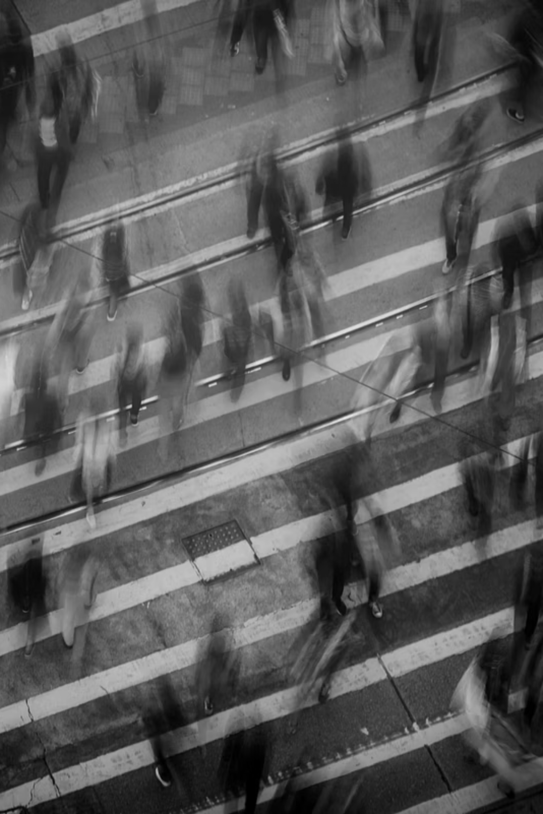
Τι είναι η Κοινωνία;
Στην ενότητα 1.2 θα εξερευνήσουμε την έννοια της κοινωνίας, έναν θεμελιώδη όρο που περιγράφει τον τρόπο με τον οποίο οι άνθρωποι οργανώνονται, συνδέονται και δημιουργούν κοινό πολιτισμό. Θα κατανοήσουμε τα βασικά χαρακτηριστικά που διακρίνουν μια κοινωνία και πώς αυτή εξελίσσεται στο χρόνο.

Slide 2
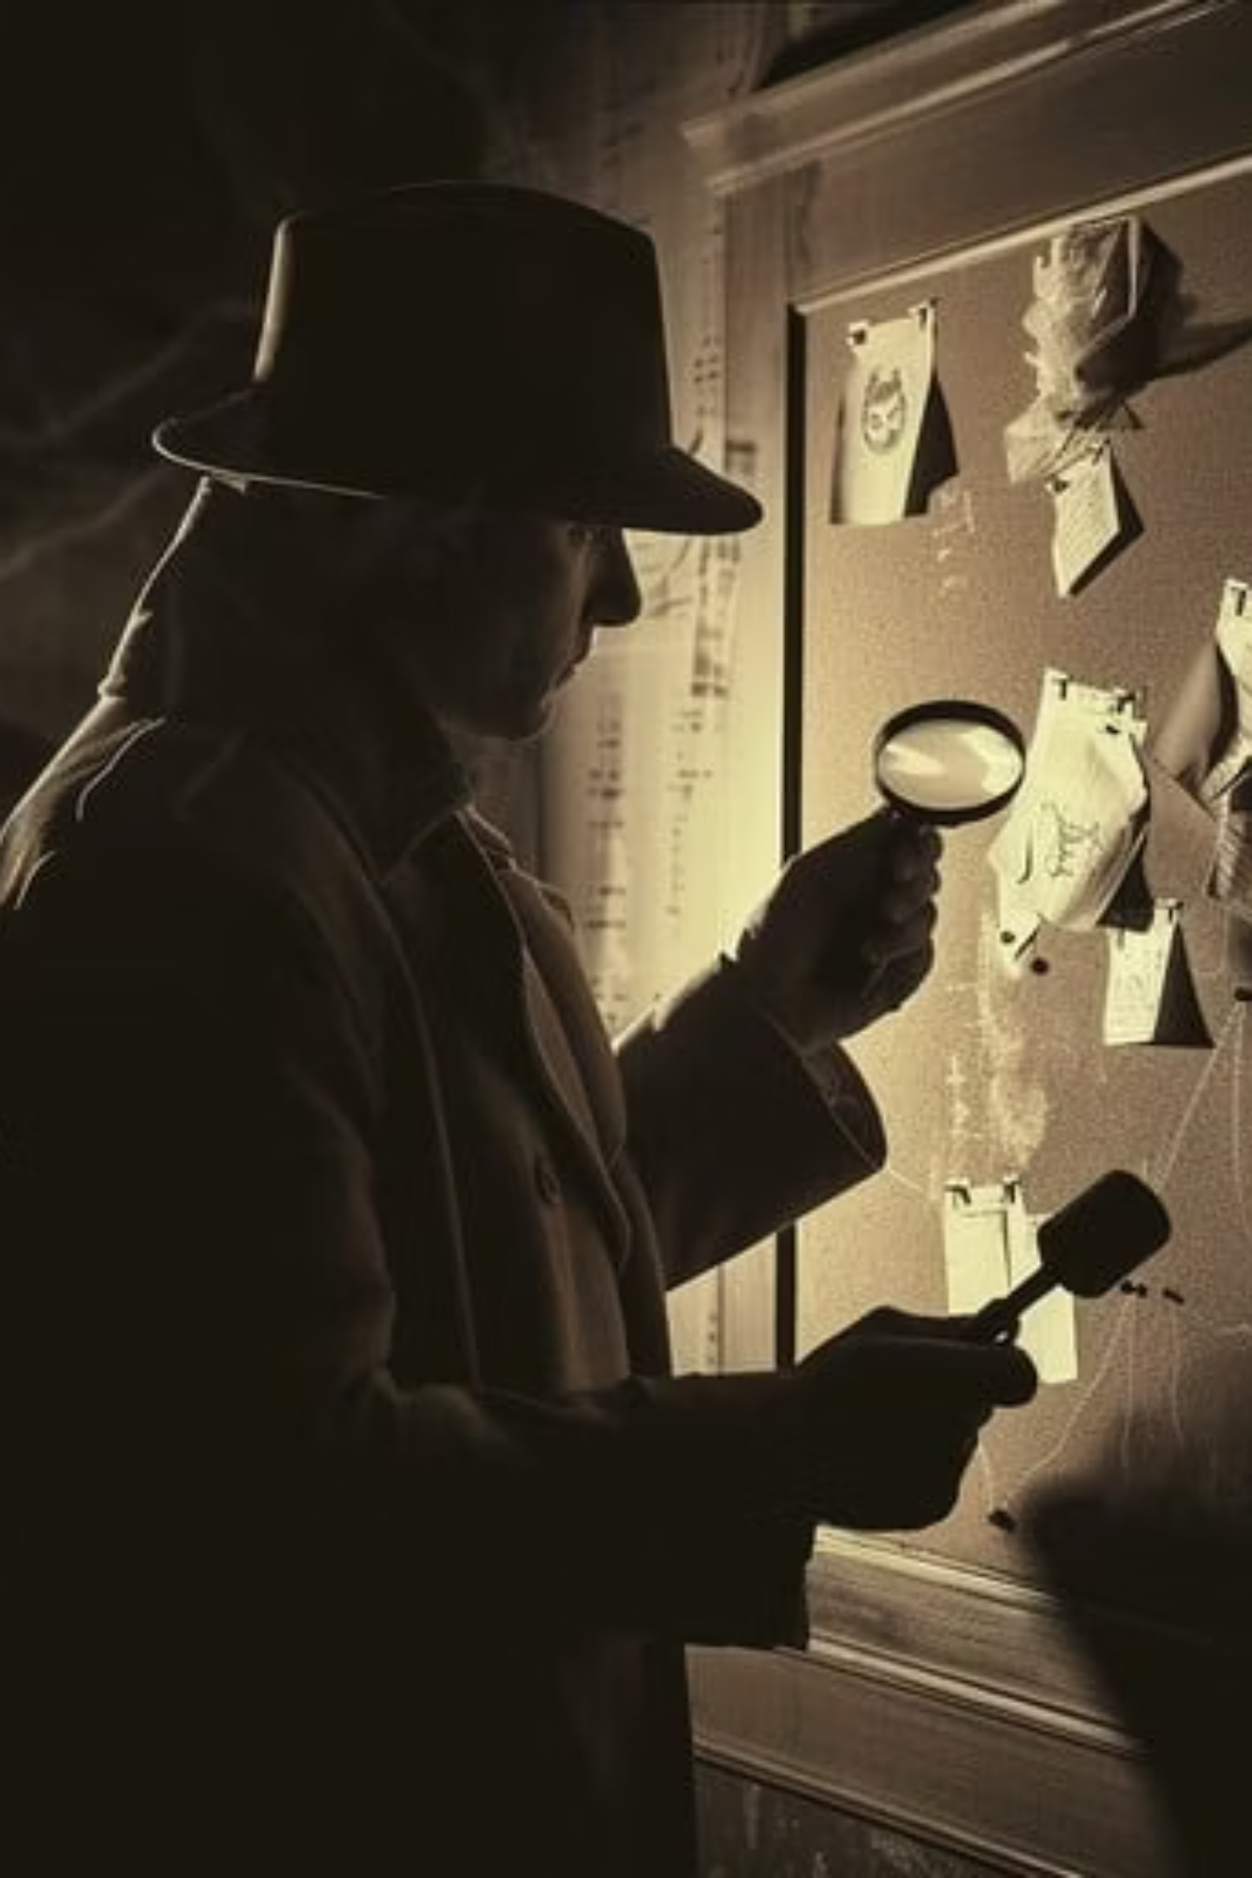
Πώς Γνωρίζουμε μια Κοινωνία;
Για να κατανοήσουμε μια κοινωνία, πρέπει να εξετάσουμε διάφορες πτυχές του πολιτισμού της. Κάθε κοινωνία έχει μοναδικά χαρακτηριστικά που την καθορίζουν και την διαφοροποιούν από άλλες κοινωνίες. Η μελέτη αυτών των στοιχείων μας βοηθά να αποκτήσουμε μια ολοκληρωμένη εικόνα για τον τρόπο ζωής, τις αξίες και την οργάνωση μιας κοινωνίας.

Slide 3
Άσκηση για την τάξη
Θέμα: Γνωρίζω έναν άγνωστο πολιτισμόΦαντάσου ότι φτάνεις σε έναν τόπο όπου ζει ένας πολιτισμός για τον οποίο δεν γνωρίζεις τίποτα. Δεν μπορείς να μιλήσεις μαζί τους, αλλά μπορείς να παρατηρήσεις.
Ερώτηση:Τι θα παρατηρούσες για να καταλάβεις πώς ζουν αυτοί οι άνθρωποι;(Π.χ. τα σπίτια τους, τα ρούχα τους, τα εργαλεία τους, τον τρόπο που συνεργάζονται κ.ά.)
✏️ Γράψε 4-5 προτάσεις για το τι θα πρόσεχες και τι συμπεράσματα θα μπορούσες να βγάλεις από τις παρατηρήσεις σου.

Slide 4






Στοιχεία του Πνευματικού Πολιτισμού
Γλώσσα
Νόμοι
Το βασικό μέσο επικοινωνίας και έκφρασης της σκέψης που ενώνει τα μέλη μιας κοινωνίας
Οι κανόνες που ρυθμίζουν τη συμπεριφορά και διασφαλίζουν την τάξη στην κοινωνία
Θρησκεία
Αξίες
Το σύστημα πεποιθήσεων και τελετουργιών που διαμορφώνει την πνευματική ζωή
Οι αρχές και τα ιδανικά που καθοδηγούν τις επιλογές και τη συμπεριφορά των ανθρώπων
Επιστήμες
Γράμματα
Η οργανωμένη γνώση και η έρευνα που προωθούν την πρόοδο της κοινωνίας
Η λογοτεχνία και η τέχνη που εκφράζουν την πολιτιστική ταυτότητα
Όλα αυτά τα στοιχεία μαζί συνθέτουν τον πνευματικό πολιτισμό μιας κοινωνίας και μας βοηθούν να την κατανοήσουμε σε βάθος.

Slide 5


Τι είναι όμως μια Κοινωνία;
Για να κατανοήσουμε καλύτερα την έννοια της κοινωνίας, είναι σημαντικό να εξετάσουμε τα βασικά της χαρακτηριστικά. Μια κοινωνία δεν είναι απλώς ένα άθροισμα ατόμων, αλλά ένα οργανωμένο σύνολο με συγκεκριμένα γνωρίσματα που το διακρίνουν.
Προτεινόμενο Βίντεο: Για μια πιο οπτική προσέγγιση του θέματος, δείτε το βίντεο στο YouTube που εξηγεί τα βασικά χαρακτηριστικά της κοινωνίας.

Slide 6
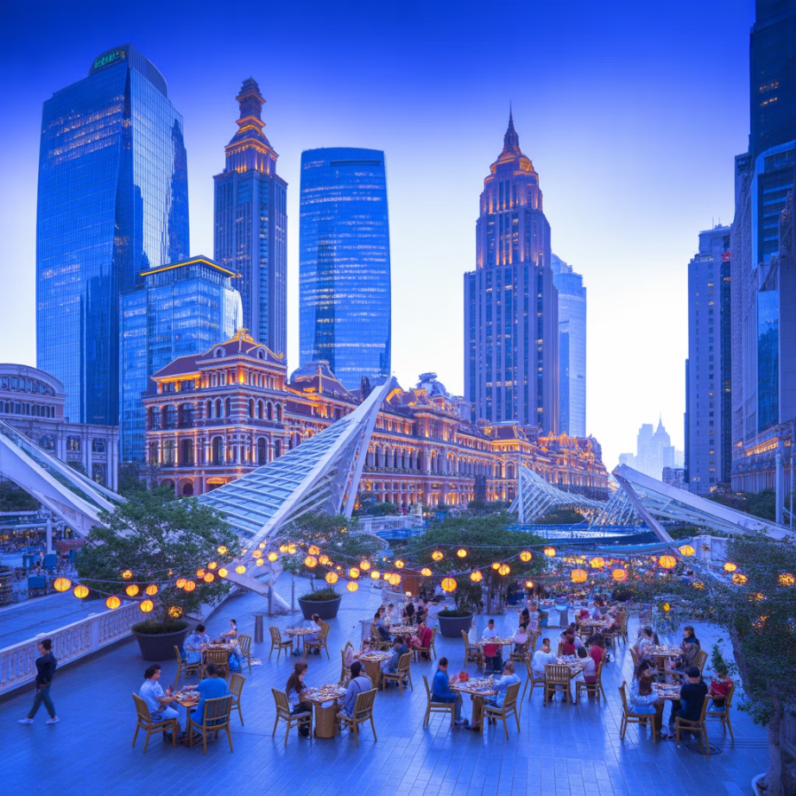
Ορισμός της Κοινωνίας
Κοινωνία είναι ένα σχετικά μεγάλο και οργανωμένο σύνολο ανθρώπων που έχει διάρκεια στο χρόνο και διακρίνεται με βάση τον πολιτισμό του.
01
02
Μέγεθος
Οργάνωση
Σχετικά μεγάλο σύνολο ατόμων που αλληλεπιδρούν
Δομημένες σχέσεις και κανόνες συμπεριφοράς
03
04
Διάρκεια
Πολιτισμός
Συνέχεια και σταθερότητα στο χρόνο
Κοινά χαρακτηριστικά που τη διακρίνουν

Slide 7
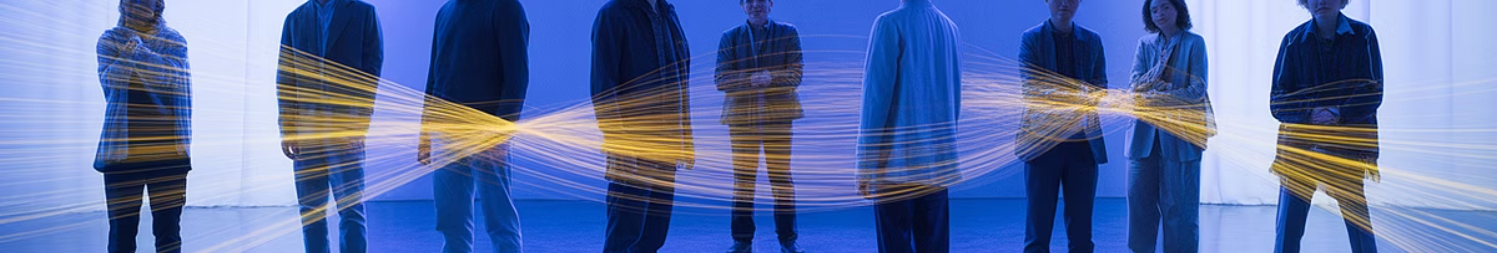
Βασικά Χαρακτηριστικά της Κοινωνίας
Οργανωμένο Σύνολο
Οργανωμένες Σχέσεις & Δημιουργία Πολιτισμού
Η κοινωνία δεν είναι ένα απλό άθροισμα ατόμων που βρίσκονται τυχαία μαζί. Αντίθετα, πρόκειται για ένα οργανωμένο σύνολο ανθρώπων που συνδέονται με δομημένους τρόπους και ακολουθούν συγκεκριμένους κανόνες αλληλεπίδρασης.
Μέσα από τις οργανωμένες σχέσεις τους, οι άνθρωποι δημιουργούν πολιτισμό. Αυτό σημαίνει ότι αναπτύσσουν κοινές αξίες, έθιμα, παραδόσεις, τέχνες και τρόπους ζωής που τους ενώνουν και τους διακρίνουν από άλλες κοινωνίες.
Η οργάνωση και οι σχέσεις στην κοινωνία δεν είναι τυχαίες. Ακολουθούν πρότυπα και δομές που εξελίσσονται με το χρόνο και αντικατοπτρίζουν τις ανάγκες, τις αξίες και τους στόχους των μελών της.

Slide 8


Μεταβολή και Εξέλιξη της Κοινωνίας
Κάθε κοινωνία είναι ένας ζωντανός οργανισμός που συνεχώς εξελίσσεται και προσαρμόζεται στις νέες συνθήκες, διατηρώντας όμως την ταυτότητά της.
Επιδράσεις από Άλλες Κοινωνίες
Διατήρηση Ταυτότητας
Κάθε κοινωνία δέχεται επιδράσεις από άλλες κοινωνίες μέσω του εμπορίου, της τεχνολογίας, της τέχνης και της επικοινωνίας
Παρά τις μεταβολές, η κοινωνία διατηρεί τα ιδιαίτερα χαρακτηριστικά της που την καθιστούν μοναδική
1
2
3
Συνεχής Μεταβολή
Η κοινωνία μεταβάλλεται και αλλάζει με την πάροδο του χρόνου, προσαρμοζόμενη σε νέες συνθήκες και προκλήσεις
Ερώτηση προς Σκέψη
Μπορείτε να σκεφτείτε συγκεκριμένα παραδείγματα τέτοιων μεταβολών της ελληνικής κοινωνίας;
Πώς άλλαξε η οικογένεια από την εποχή των παππούδων σας;
Ποιες νέες τεχνολογίες επηρέασαν τον τρόπο ζωής μας;
Πώς εξελίχθηκαν οι ρόλοι των ανδρών και των γυναικών;
Τι άλλαξε στην εκπαίδευση και την εργασία;

Slide 9

Εργασία για το Σπίτι
Στον σύγχρονο κόσμο, οι χώροι συναντήσεων και ψυχαγωγίας, καθώς και γενικότερα ο τρόπος ζωής, αποκτούν έναν όλο και πιο ομοιόμορφο χαρακτήρα. Αυτό το φαινόμενο οδηγεί πολλούς να μιλούν σήμερα για την «παγκόσμια κοινωνία».
Ανατρέξτε: Σελίδα 13, φωτογραφία 1.2 του βιβλίου σας
1
2
Η Αξία της Σύγκλισης
Η Αξία της Διαφορετικότητας
Πόσο σημαντικό είναι να έρθουν κοντά οι ανθρώπινες κοινωνίες;
Πόσο σημαντική είναι η διατήρηση του πολιτισμού που διακρίνει την κάθε κοινωνία;
Σκεφτείτε τα οφέλη της παγκόσμιας συνεργασίας
Εξηγήστε γιατί η πολιτιστική ποικιλομορφία είναι πολύτιμη
Εξετάστε πώς η επικοινωνία μεταξύ κοινωνιών μπορεί να λύσει προβλήματα
Αναφέρετε παραδείγματα πολιτιστικών στοιχείων που πρέπει να προστατευτούν
Αναλογιστείτε τη σημασία της αλληλοκατανόησης μεταξύ των λαών
Προτείνετε τρόπους ισορροπίας μεταξύ παγκοσμιοποίησης και πολιτιστικής ταυτότητας
Συγγράψτε ένα σύντομο κείμενο (150-200 λέξεις) που να απαντά και στα δύο ερωτήματα, παρουσιάζοντας επιχειρήματα και παραδείγματα από την πραγματική ζωή.

